Slide 1

Filière : Développement Digitale
Module : Programmer en Orienté Objet
Introduction à la programmation Orientée Objet
1

Slide 2
Plan
Introduction à la programmation Orientée Objet
Brève historique de l’évolution des langages de programmation Orientée
Connaissance des avantages de la POO par rapport aux autres paradigmes
Définition d’une classe
Modélisation d’une classe
Composantes d’une classe
2

Slide 3
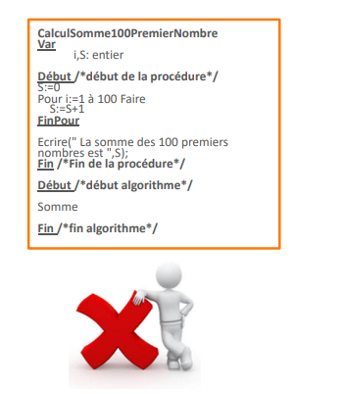
Introduction à la programmation Orientée Objet
Programmation procédurale
4

Slide 4
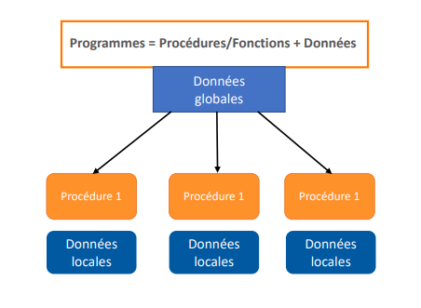
Introduction à la programmation Orientée Objet
Programmation procédurale
4

Slide 5
Introduction à la programmation Orientée Objet
Programmation procédurale
le programme est divisé en des blocs d'instructions, appelés procédures ou fonctions.
pour résoudre chaque problématique, une ou plusieurs procédures/fonctions sont utilisées
Dans la programmation procédurale, les données et le traitement de ces données sont séparées

Slide 6
Introduction à la programmation Orientée Objet
Dans la programmation procédurale :
• Le programme crée des données
• Les procédures et les fonctions manipulent ces données-là.
• Programmer dans ce cas revenait à :
• définir un certain nombre de variables de types différents
(entier, chaine de caractères, structures, tableaux, etc.)
• écrire des procédures ou fonctions pour les manipuler
Inconvénients :
• Difficulté de réutilisation du code
• Difficulté de la maintenance de grandes applications
5

Slide 7
Introduction à la programmation Orientée Objet
La programmation orientée objet (POO) permet de créer des entités (objets) que l'on peut manipuler . La programmation orientée objet impose des structures solides et claires. Les objets peuvent interagir entre eux, cela facilite grandement la compréhension du code et sa maintenance
6

Slide 8
. Brève historique de l’évolution des langages de programmation Orientée Objet
Années 1960-1970 :
Simula (1967) : Premier langage OOP, conçu pour la simulation.
Smalltalk (1972) : Développé par Alan Kay, véritable langage orienté objet.
Années 1980-1990 :
C++ (1983) : Extension du langage C avec des fonctionnalités orientées objet.
Objective-C (1984) et Eiffel (1986) : Langages OOP importants.
Années 1990 à aujourd'hui :
Java (1995), Python (1991), C# (2000) : Langages populaires modernes.

Slide 9
Connaissance des avantages de la POO par rapport aux autres paradigmes
Objectif : Faciliter la conception, l'exploitation et la maintenabilité de gros programmes.
Modularité et réutilisation : Classes autonomes réutilisables.
Facilité de maintenance : Modifications locales sans impact global.
Extensibilité : Ajout de fonctionnalités sans changer le code existant.
Abstraction : Masquage de la complexité sous des interfaces simples.
Facilité de collaboration : Plusieurs équipes peuvent travailler sur différentes classes.

Slide 10
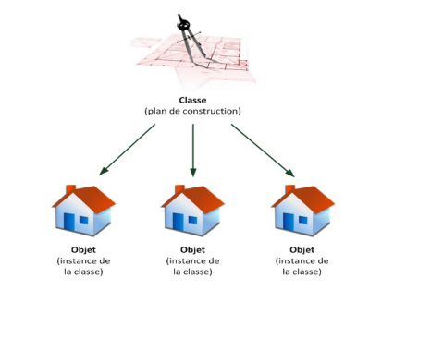
Définition d’une classe
Une classe peut être assimilée à la notion de type que l’on voit dans les langages de programmation procédurales.
Une classe est considéré comme un modèle à partir duquel vont être créés un ensemble d'objets. Ces objets ont des données ou des propriétés communes et les mêmes comportements.

Slide 11
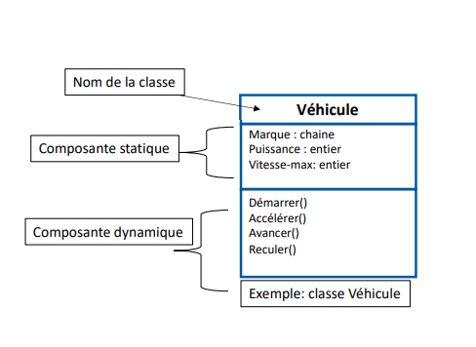
Modélisation d’une classe
Une classe est caractérisée par :
• Un nom
• Une composante statique : des champs (ou attributs). Ils caractérisent l’état des objets pendant l’exécution du programme
• Une composante dynamique : des méthodes représentant le comportement des objets de cette classe. Elles manipulent les champs des objets et caractérisent les actions pouvant être effectuées par les objet

Slide 12
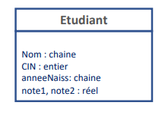
Composantes d’une classe
Attribut
Un attribut appelé également champ ou donnée membre
correspond à une propriété de la classe
Un attribut est défini par:
un nom
un type de données
une valeur initiale (éventuellement)

Slide 13
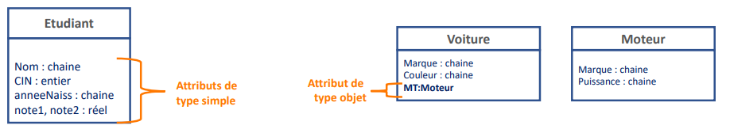
Composantes d’une classe
Un attribut peut être de type :
simple: entier, réel, chaine de caractères,,,,
Objet de type classe: Etudiant, Voiture, etc

Slide 14
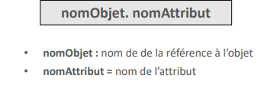
Composantes d’une classe
Accès aux attributs
Pour accéder à un attribut d’un objet on indique le nom
de la référence de l'objet suivi par le nom de l’attribut
dans l’objet de la manière suivante :

Slide 15
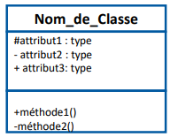
Composantes d’une classe
Visibilité des attributs
La visibilité des attributs définit les droits d’accès aux données d’une
classe :
Publique (+) :
• Toute classe peut accéder aux données d’une classe définie avec le
niveau de visibilité publique.
Protégée (#) :
• L’accès aux données est réservé aux méthodes des classes héritières
( A voir ultérieurement dans la partie Héritage)
Privée (-) :
• L’accès aux données est limité aux méthodes de la classe elle-même

Slide 16
Composantes d’une classe
Un attribut de classe est une variable qui appartient à la classe elle-même et est partagée par toutes les instances (objets) de cette classe. Contrairement à un attribut d'instance, qui est propre à chaque objet, l'attribut de classe est le même pour toutes les instances

Slide 17
Composantes d’une classe
Constructeur
le constructeur est une méthode spéciale appelée automatiquement lorsque vous créez une nouvelle instance d'une classe.
Cette méthode est toujours nommée __init__()
Elle sert à initialiser les attributs de l'objet et à définir son état initial.
Un constructeur permet d'initialiser les données des objets (les attributs) de la classe dont elle dépend

Slide 18
Composantes d’une classe
Types de Constructeurs
Constructeur par défaut
Un constructeur sans aucun paramètre est appelé un
constructeur par défaut Si nous ne créons pas de constructeur, la classe appellera automatiquement le constructeur par défaut lorsqu’un objet
est créé
Constructeur paramétré:
Un constructeur avec au moins un paramètre s’appelle un constructeur paramétré
Constructeur de copie:
Le constructeur qui crée un objet en copiant les donnée d’un autre objet s’appelle un constructeur de copie

Slide 19
Composantes d’une classe
Destructeur
Le destructeur est une méthode particulière qui permet la destruction d'un objet non référencé.
Le destructeur ne doit pas avoir un type de retour
Un destructeurs permet de :
• Gérer les erreurs
• Libérer les ressources utilisées de manière certaine
• Assurer la fermeture de certaines parties du code

Slide 20
Merci pour votre attention

